Slide 1
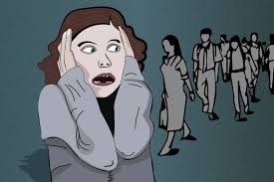
Panická úzkost v PNP
Mgr. Tereza Knejzlíková

Slide 2
Struktura odpovědi u zkoušky
Co je úzkost (definice + význam)
Popis bludného kruhu úzkosti
Popis panické úzkostné poruchy
Kde jinde (u jakých poruch, situací, zásahů) lze úzkost postiženého očekávat
Jak reagovat v akutní situaci na jedince z úzkostí
Jaký byste zvolili postup ke zklidnění úzkostného pacienta (vyjmenujte konkrétní kroky, intervence + proč si myslíte , že to důležité/ jaký to má význam)

Slide 3
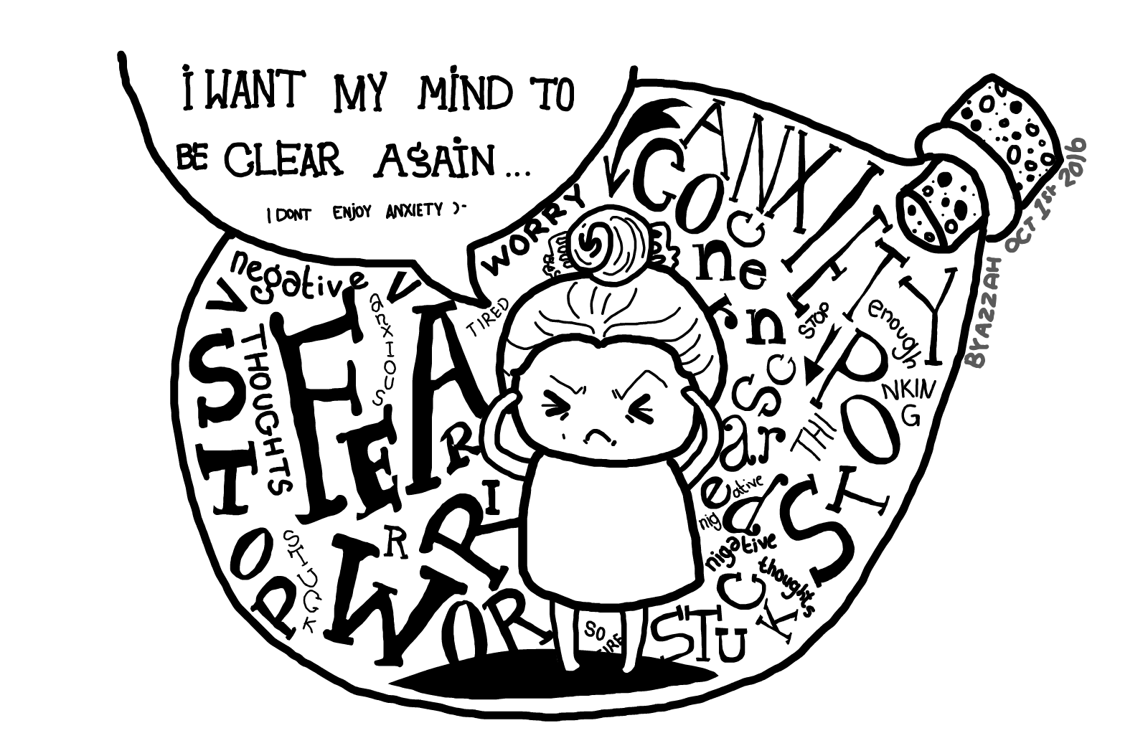
Úzkost - studium před přednáškou
Podívejte se na 20 minutový mimifilm k úzkosti na Netflix - Lidská mysl máme jasno, epizoda úzkost https://www.netflix.com/watch/81062190
https://nevypustdusi.cz/2018/10/31/o-zivote-s-uzkosti-pribeh-jitky/

Slide 4
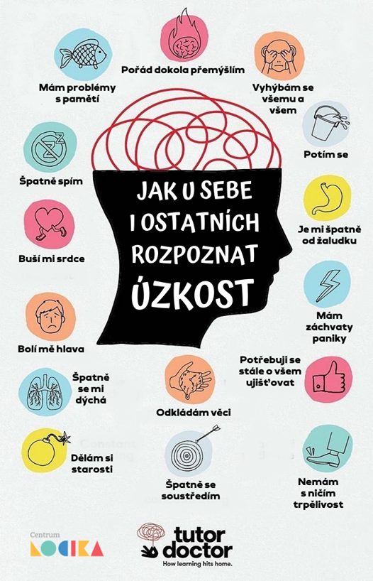
Co je úzkost a jak ji poznat
Úzkost je jedna ze základních emocí, které jsou prožívaná všemi lidmi (i některými zvířaty) na světě.
Jedná se o biologickou reakci, která je v nás fylogeneticky zakořeněná.
Je to adaptivní mechanismus pro přežití, který se spouští na základě vyhodnocení “nebezpečí”, i když nám žádné reálné nehrozí.

Slide 5
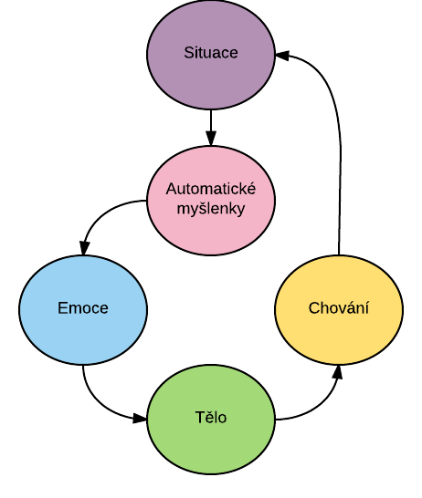
Bludný kruh úzkosti:
Jsem v nějaké situaci, která provokuje automatické myšlenky, které potencují nepříjemné pocity (nezvládneš to, všichni se dívají, si neschopný, zemřeš) - pocity nejistoty, vnitřního napětí, strachu - na to okamžitě reaguje tělo - hormonální soustava rozproudí bazální fyziologickou reakci pomocí hyperaktivity sympatického nervového systému - tím tělo dává správu, něco se děje - potvrzují se emoce i myšlenky - člověk má potřebu opustit situaci, vyhnout se ji.
Celý systém se extrémně rychle FIXUJE a GENERALIZUJE a zároveň vytváří mylný dojem, že za to vše může tá situace.

Slide 6
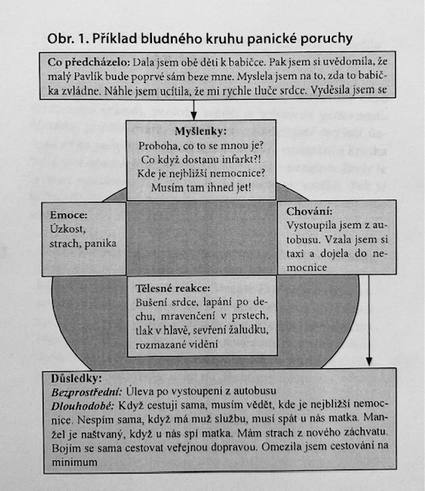
Bludný kruh může spustit jakákoliv myšlenka v jakékoliv situaci.
Vše provází:
Psychické příznaky: pocit ohrožení, pocit napětí, strach, potíže s koncentrací, nebo naopak nadměrná bdělost a ostražitost, lekavost, podrážděnost, pocit únavy, záchvaty paniky a úzkost z očekávání …..
Tělesné příznaky: napětí ve svalech, zkrácení, zrychlení dechu, pocit nedostatku dechu, třes, cukání, zvýšená únavnost, bušení srdce, zrychlení tepu, tíhá nebo svírání na hrudi, časté močení, průjem, zácpa, nechutenství nebo naopak nutkání se přejíst, obtíže s polykáním, píchání u srdce, mžitky před očima ...

Slide 7
F41.0 Panická úzkostní porucha
Opakované záchvaty silné úzkosti
Nejsou vázány na žádnou situaci a nelze je předvídat
Trvají krátce – maximálně desítky minut.
Úzkost je provázena tělesnými příznaky (viz Fobické úzkostné poruchy), dále je přítomen strach ze smrti, ze zešílení, ze ztráty kontroly.
Postižení lidé si tyto stavy nejprve vysvětluji, jako závažné tělesné onemocnění
Často proto při prvních několika záchvatech paniky vyhledávají lékařskou pohotovost a teprve odtud jsou odesláni k psychiatrovi.
Základní podmínkou je pochopitelně vyloučit jakoukoli závažnou tělesnou nemoc.

Slide 8
Příčiny panické úzkosti - etiologie
Vrozené faktory: dědičná je křehkost a zranitelnost, predispozice k zvýšené citlivosti, dispozice reagovat úzkostí na zvýšenou zátěž.
Biochemické faktory: i úzkostných stavů dochází k poruše přenosu serotoninu (někdy k nerovnováze mezi neurotransmitery). Antidepresiva dokáží postupně zvýšit dostupnost serotoninu v mozku, čímž pomáhají normalizovat biologickou rovnováhu.
Podmínky vývoje v dětství a výchova: předčasné oddělení od matky (narušení pocitu bezpečí), perfekcionistická a nadměrně kritizující výchova, přehnaně pečující a rozmazlující výchova, úzkostlivý rodič jako vzor, výchova rodiči, kteří dávají dítěti najevo, že svět je plný nebezpečí, náhlé úmrtí blízkého člověka.
Rysy osobnosti: povahové vlastnosti jako celoživotní tendence dělat si starosti, problém v asertivním jednání. neschopnost říct “ne”, přecitlivělost na kritiku, nadměrná potřeba povzbuzení a podpory, závislost na hodnocení druhými, perfekcionismus, nadměrná orientace na výkon, nízká frustrační tolerance.

Slide 9
Příčiny panické úzkosti - etiologie
Stres: život v stresujících podmínkách, rodinné konflikty, finanční tíseň, nadměrné pracovní tempo, nedostatek odpočinku. První záchvat paniky se obvykle objeví v období nadměrného stresu.
Životní události: rozvoj paniky nasadá na zásadní životní událost - ztráta partnera, úmrtí blízké osoby, narození dítěte, ztráta práce, odchod dospělých dětí z domova, odchod z práce do důchodu nebo na mateřskou, návrat do práce po mateřské ...
Tělesná onemocnění: úzkost může být spojená se souběžným tělesným onemocněním - hlavně u starší populace. Úzkost navazuje na ischemickou poruchu srdeční, vysoký krevní tlak, mozkovou příhodu, Parkinsonovou chorobu, cukrovku, revmatismus, potíže s štítnou žlázou. Navazuje na bouřlivé hormonální změny v těhotenství, po porodu v klimakteriu.
Léky, drogy, alkohol: Úzkost se může objevovat v návaznosti na užívání některých léků - antiastmatika, kortikoidy, jako nežádoucí účinek antidepresiv (hlavně při nasazování), léky na vysoký krevní tlak. K úzkosti vede nadměrná konzumace alkoholu nebo závislost na drogách.

Slide 10
Únikové chování vs. udržování úzkosti
Vyhýbavé chování:
člověk se vyhýbá místům, kde záchvat paniky zažil, obává se, že se to tam bude opakovat
vyhýbá se místům kde záchvat paniky nezažil ale předpokládá velmi nepříjemné důsledky (fyzické - pomočení) např. společenské (znemožnění, posměch…) kdyby se panika objevila.
vyhýbá se místům kde není dostupná pomoc (daleko od domova, v lese, v dopravní zácpě)
vyhýbá se zátěžovým situacím, při kterých by záchvat paniky mohl vzniknou

Slide 11
Únikové chování vs. udržování úzkosti
Zabezpečující chování:
zvýšená potřeba blízké osoby (příbuzný, lékař, dobrý přítel), kterého potřebu téměř neustále nablízku, protože “jedině s ním” jsou klidní
potřeba rychlého zklidnění vede jedince k nošení si uklidňujících léků, typicky léky z kategorie benzodiazepinů (diazepam, Neurol, Rivotril, Lexaurin ….)
nebo se zajišťují rychlou možností vyhledání lékařské pomoci (častý motiv k hospitalizaci)

Slide 12
Únikové chování vs. udržování úzkosti
Vyhledání pomoci a ujištění:
Opakované vyhledávání pomoci a ujištění od druhých, které však nevede ke zklidnění, protože symptomy paniky jsou tak silné, že vedou pacienta k přesvědčení, že všichni lžou, nebo nejsou dostatečnými odborníky, aby jeho potížím dobře rozuměli (důvod vzteku pacienta na personál, nebo rodinu)
Uklidnění po vyšetření funguje pouze krátkou dobu
Téměř vždy po dalším vyšetření dochází k dalšímu nárůstu úzkosti “Nikdo neví, co mi je”.
Pacienti se chtějí diagnostikovat sami a vyhledáváním různých důvodů k jejich symptomům se pouze více vyděsí.

Slide 13
Únikové chování vs. udržování úzkosti = VOLÁM 155/112
Vláďovi je 36 let. Je úspěšný podnikatel, zvyklý pracovat 12 až 15 hodin denně. Žije neustále ve spěchu. Před rokem dostal z ničeho nic záchvat bušení srdce. Hrudník se mu sevřel a cítil brnění v prstech i ve rtech. Nemohl popadnout dech. Vyděsil se a zavolal záchranku. Lékař chvíli váhal nad EKG, pak mu ho natočil znova. Řekl mu, že se srdcem nic nemá, alespoň na EKG není nic vidět. Dostal injekci. Vláďovi se udělalo líp, ale znervoznilo ho, že mu EKG dělali dvakrát.
Jednou v noci se probudil zpocený, srdce mu prudce bušilo, hrudník měl sevřený, nemohl popadnout dech. Utíkal k oknu a snažil se nadechnout čerstvého vzduchu. Žena ho vyděšeného odvezla na pohotovost. Scéna se opakovala jaho před týdnem, jen s jiným lékařem.
Během půl roku byl na pohotovosti 17 krát. Absolvoval celou řadu vyšetření - opakovaně EKG, odběry krve, sonografii. Nic se nezjistilo a záchvaty se objevovaly dál. Nechal se hospitalizovat na interně, kde pracoval jeho spolužák. Nakonec mu taktně doporučili psychiatra. Pro strach z možnosti dalšího záchvatu přestal cestovat, nebyl schopen pracovat jak předtím.
Nechal se znovu hospitalizovat, tentokrát na neurologii. Opět mu po řadě negativních vyšetření doporučili psychiatra.
1.Stav paniky = strach o život
Opakovaný stav paniky
Opakovaný stav paniky - žádný náhled na onemocnění

Slide 14
Únikové chování vs. udržování úzkosti
Vyhýbavé chování - Zabezpečovací chování - Vyhledání pomoci a ujištění
Ani jeden z typu chování, které si pacient volí nevede k dlouhodobému zlepšení jeho psychického stavu. Jedná se pouze o krátkodobé zklidnění, které je následované dalším zvýšením úzkosti, protože to nefunguje. Zároveň jsou pacienti málo ochotní k experimentům s novým chováním.
V kontaktu s pacientem se ptáme na užitečnost tohto typu chování !!!!! - tím obvykle získáme strategickou výhodu, protože pacient sám vnímá nízkú efektivitu a můžeme mu jednodušeji nabídnout jinou strategii.
V akutní péči se jedná primárně o strategie zklidnění s následnou podporou k vyhledání vhodného odborníka - psychologa, psychiatra.

Slide 15
Práce s úzkostným pacientem / dítětem /blízkým

Slide 16
Doporučený postup je přenositelný napříč všemi kontexty a vztahy s osobami trpícími akutní úzkosti.
Nejdůležitější je, abychom my sami byli KLIDNÍ.

Slide 17
Základní cvičení v akutní péči
Kontrolovaný dech:
začíná krátkým zadržením dechu na 3 vteřiny
provedeme dlouhý výdech trvající 6 vteřin
následuje krátká pauza před nádechem - 0,5 vteřiny
provedeme dlouhý nádech opět na 3 vteřiny
zadržíme dech v plném nádechu. Napneme svaly na ramenou a pažích a zároveň celou silou vytlačíme břišní stěnu jako míč dopředu. V maximálním napětí držíme 3 vteřiny.
následuje dlouhý a pomalý výdech trvající 6 vteřin. Vzduch necháváme z plic vycházet bez úsilí, spíše se snažíme výdech zpomalit než zrychlit. Během výdechu povolíme svaly ramen, paží a břicha, celé tělo necháme “zvadnout”.
opakujeme od bodu C. do bodu F. - stačí 10 opakování na odstranění většiny vegetativních příznaků.

Slide 18
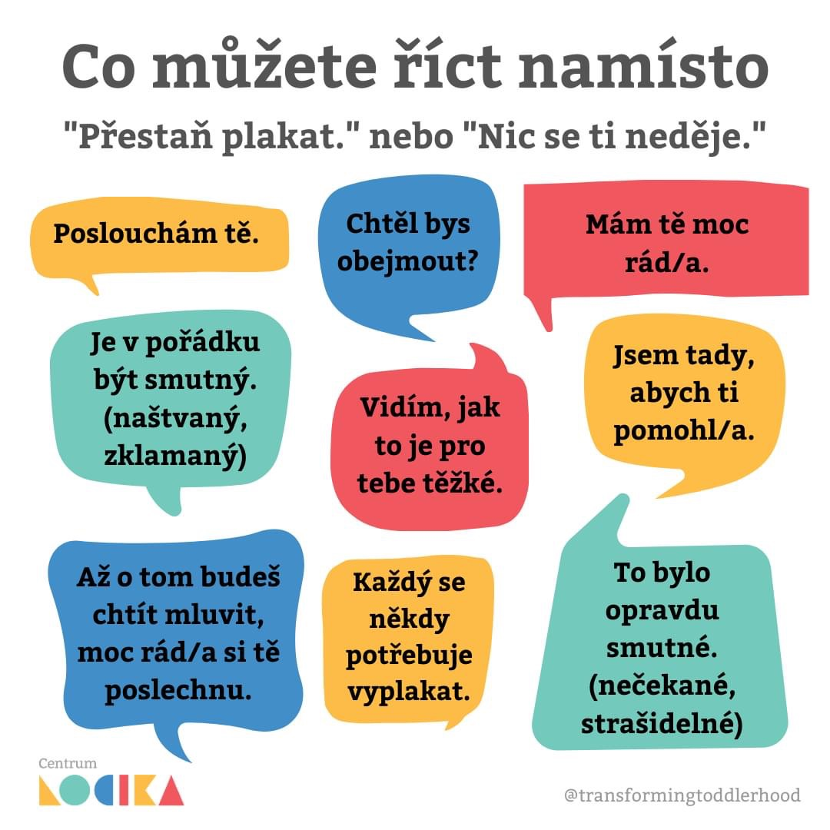
Uvolnění panickej úzkosti může vést k pláči - jak reagovat?
PLÁČ je přirozená reakce, které není nutno bránit.
Ba naopak, když přichází pláč po stavu panické úzkosti je to signál, že sa pacientovi podařilo uvolnit - to je důležité ocenit.
Je důležité, abychom pláč nedevalvovali “to si říkáš chlap, když takhle brečíš?”, nijak mu nebránili “ale neplač” nebo nebagatelizovali důvody pláče, nebo pláč jako reakci “to nestojí za pláč”, “Pláč? To mi připadá přehnané”.

Slide 19
Při opakovaném výjezdu k úzkosti pacienta je důležité:
Zeptat se na to, zda záchranku volá opakovaně, zda byl na lékařském vyšetření
Áno
Zeptat se na to, jaké byli výsledky vyšetření, co mu pomohlo, když dorazila záchranka
Zeptat se, jaká doporučení dostal
Zeptat se, které doporučení poslechl (jak?)
Žádná?
Zopakovat doporučení
Vyjádřit se k vyžadovaná pomoc jenom odkládá řešení jeho stavu a proto je důležité, aby se příště pokusil úzkost zvládnout sám nebo s pomocí blízkých
Jasně se ohradit vůči dalšímu zneužívání naši pomoci
Podpořit v aktivním řešení - vyhledání vhodného odborníka

Slide 20
U dětí mohou být přítomny nepředvídatelé reakce.
U dětí je důležité zajistit pocit bezpečí
Dětem aktivně pomáháme v zvládání, podporujeme blízké aby jim pomáhali, na rozdíl od dospělých, u kterých podporujeme jejich vlastní zodpovědnost.

Slide 21
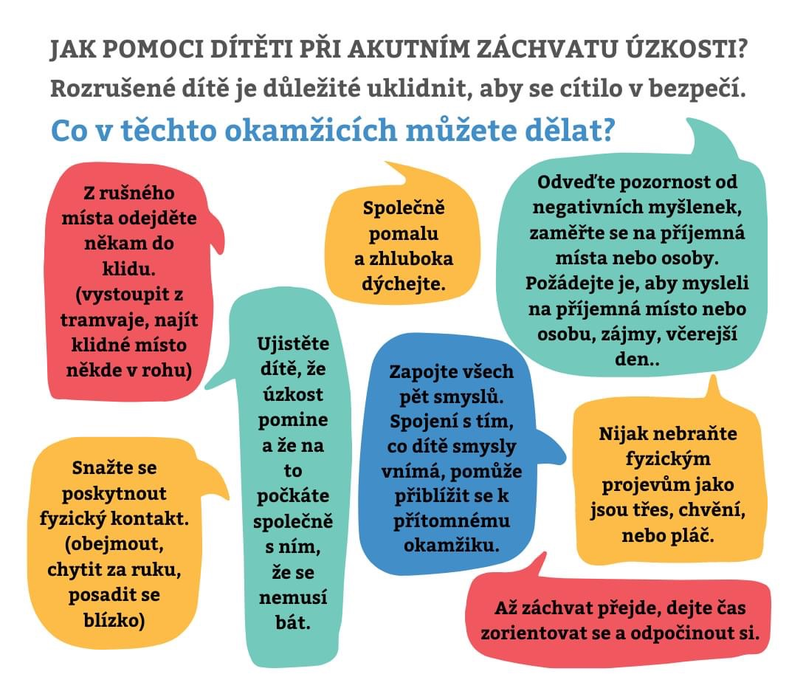
Úzkost, panická úzkost u dětí - jak reagovat?

Slide 22
Literatura:
Praško, J., Prašková, H., Vašková K., Vyskočilová, J. Panická úzkostní porucha a jak ji zvládat. (2006), Praha: Galen, ISBN 978-80-7262-424-9
Grafické pomůcky
- centrum LOCIKA https://www.facebook.com/centrumlocika/
- portál Nevypusť duši https://nevypustdusi.cz/infografika/

